Slide 1
Итоговая работа по программе «Образование и общество. Актуальные проблемы педагогики и психологии»
Тема: Арттерапия как здоровьесберегающая
технология на уроках
Выполнила:
Дудина
Светлана Владимировна
2013 год

Slide 2
Задачи:
Определить значение арт-терапии как одного из основных принципов здоровьесберегающих технологий современного обучения в системе образования, ее влияние на учебные занятия и структуру урока;
Разобрать виды арт-терапии;
Выявить спектр проблем, при решении которых могут быть использованы техники арт-терапии;
Обозначить основные тенденции в использовании творческого подхода на уроках.

Slide 3
Арт-терапия (от англ. art - искусство; therapy - терапия, лечение, уход, забота) - диагностика и коррекция нервных расстройств с помощью рисования, прослушивания музыки и т.д.
Виды арт-терапии:
Анимационная терапия
Артсинтезтерапия
Библиотерапия
Видеотерапия
Драматерапия
Игротерапия
Изотерапия
Маскотерапия
Музыкотерапия
Оригами
Песочная терапия
Работа с глиной
Сказкотерапия
Цветотерапия
Фототерапия
Как самостоятельное направление психологии и психиатрии впервые появилось на Западе в конце 60-х годов прошлого столетия. Арт-терапия — метод психотерапии, использующий для лечения и психокоррекции, художественные приёмы и творчество, такие как рисование, лепка, музыка, фотография, книги и многое другое.
Арт-терапия используется практически во всех направлениях психотерапии.
Методами арт-терапии пользуется педагогика, социальная работа и бизнес.
Метод арт-терапии не имеет ограничений и противопоказаний.

Slide 4
Спектр проблем, при решении которых могут быть использованы техники арт-терапии:
Внутри- и межличностные конфликты,
Кризисные состояния,
Экзистенциальные и возрастные кризисы,
Травмы,
Потери,
Постстрессовые расстройства,
Невротические расстройства,
Психосоматические расстройства,
Развитие креативности,
Развитие целостности личности,
Обнаружеие личностных смыслов через творчество

Slide 5
Одной из важных задач образования является гармонизация абстрактно-логического и образного мышления учащегося, это особенно важно на начальном этапе обучения, когда он только входит в учебную деятельность. Переключение учащихся с занятий научными дисциплинами на занятия художественной деятельностью способствует сокращению перегрузки детей. Занятия художественной деятельностью оказывают на учащихся значительное психотерапевтическое воздействие, снимая нервно-психическое напряжение, вызванное другими уроками, тем самым сохраняя здоровье детей.

Slide 6
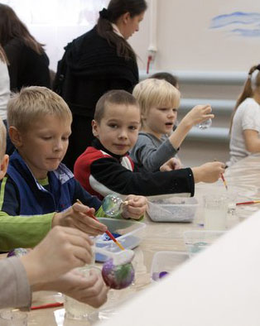
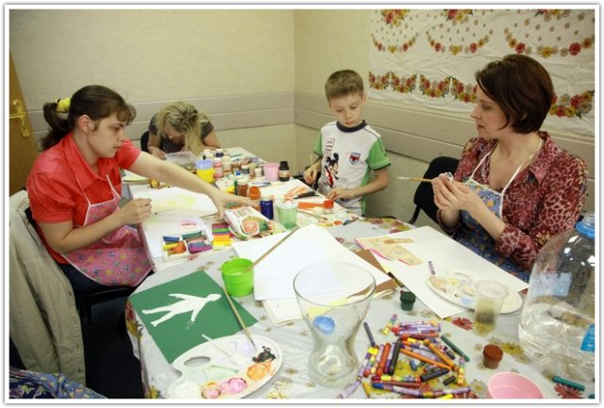
Что такое здоровье учащегося?
Это совокупность физических и психических качеств человека, которые являются основой его долголетия,
осуществление творческих планов,
создание семьи,
рождение и воспитание детей,
овладение достижениями культуры.

Slide 7
Сегодня арт-терапия в научно-педагогической литературе рассматривается, как средство, позволяющее заботится об эмоциональном самочувствии и психологическом здоровье личности, группы или коллектива средствами художественной деятельности.
Арт-терапия, как инновационная технология, в образовании характеризуется:
комплексом теоретических, практических идей,
многообразием связей с социальными, психологическими и педагогическими явлениями,
относительной самостоятельностью от составляющих педагогического процесса обучения,
способностью к интеграции и трансформации.

Slide 8
Рисование в арттерапии рассматривается как специальная техника, позволяющая осуществлять балансировку физического, психического и эмоционального состояния учащегося, посредством выбора адекватных методов оздоровления, психологической коррекции, социальной терапии.
Рисование не просто способствует развитию, но и связывает между собой такие важнейшие функции как зрение, речь, мышление, двигательную координацию.
(Л.С. Выготский )

Slide 9
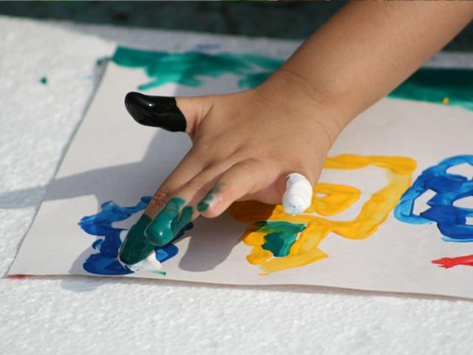
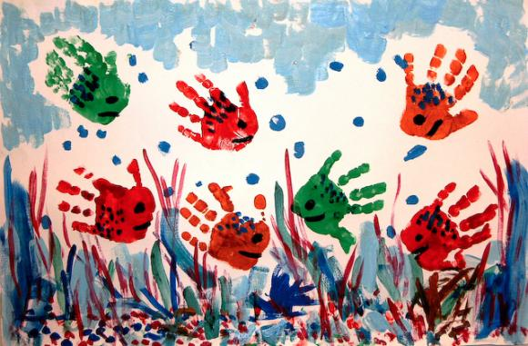
Наряду с общепризнанными техниками (серийное рисование, спонтанные рисунки и др.), можно использовать и нетрадиционные художественные техники рисования (рисование пальцами, рисование под музыку, методом напыления, пенопластом, кляксография, и др.).
Работа в нетрадиционных техниках стимулирует положительную мотивацию, вызывает радостное настроение, снимает страх перед краской, боязнь не справится с процессом рисования. Все виды нетрадиционного рисования способствуют повышению уровня развития зрительно-моторной координации, коррекции мелкой моторики рук.

Slide 10
Одним из направлений арт-терапии является лепка. Существует множество пластических материалов, которые используют при работе с детьми и взрослыми. Для детей лучше подходит пластилин, а для подростков и взрослых - глина.
Пластилин можно использовать в сказкотерапии. С помощью пластилина можно лепить любые сказочные персонажи, свою сказочную страну, свои страхи.

Slide 11
Драматерапия — это новое направление арт-терапии, которая использует такой широко распространённый технический приём, как драматизация, разыгрыва- ние какого либо сюжета. И хотя оно называется драматерапией, в её основе лежит искусство театра, а не драматургия.
Сферы применения:
Межличностные и внутриличностные проблемы,
Семейная и детско-родительская терапия,
Оргконсультирование,
Развитие креативности в определённой профессии,
Пограничные расстройства,
Психосоматика.

Slide 12
Использование нетрадиционных техник позволяет педагогу осуществлять индивидуальный подход к учащимся, учитывать их желания, интерес. Кроме того, каждый может выбрать ту технику, которая ему больше нравится. Это способствует развитию не только познавательной деятельности, но и помогает создать у учеников атмосферу личностной безопасности.
Арт-терапия или терапия искусством использует научные и прикладные результаты исследований в образовательных, воспитательных, коррекционных и терапевтических целях развития личности детей.
Такие изменения и корректировки некоторых моментов уроков очень полезны, так как позволяют оценивать психологическое состояние учащихся и вовремя помочь. Они не повредят, наоборот урок будет интересным и необычным. Это можно использовать как на традиционных уроках, так и на уроках с применением новых нетрадиционных технологий в любой общеобразовательной школе.

